Slide 1

Определение погрешностей измерений
Презентацию подготовили
учитель математики высшей категории Белова Н.П.,
учитель физики высшей
категории Могильникова И.М.

Slide 2
Цель урока
Показать применение методов теории вероятности и статистики на уроках физики при выполнении лабораторных работ

Slide 3
Задачи
Повторить основы теории измерений и погрешностей;
Применить полученные знания на практике;
Установить метапредметные связи.

Slide 4
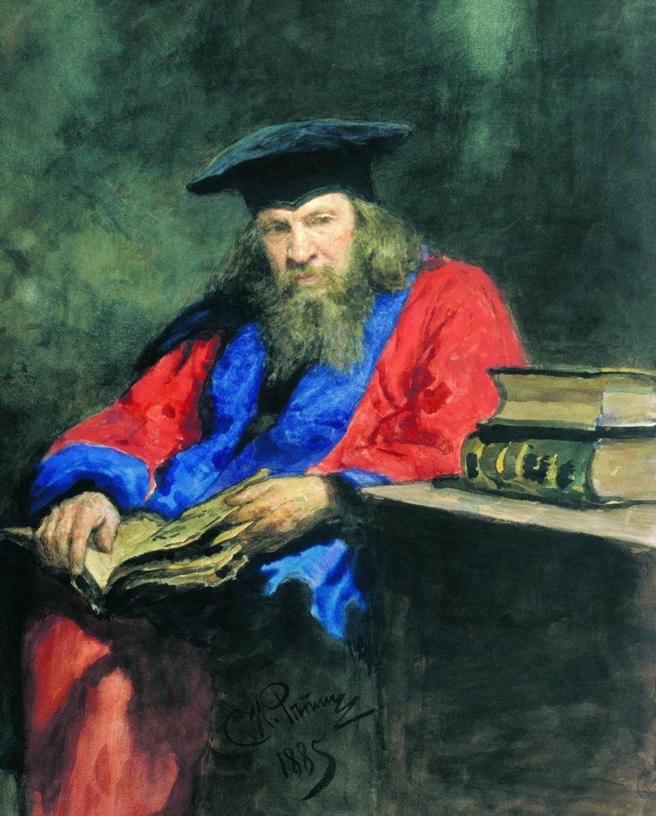
Наука начинается там,
где начинают измерять.
Д.И.Менделеев

Slide 5
Измерения и их виды
Измерение – это нахождение значения величины опытным путем с помощью средств измерений.
Прямое измерение – это определение значения величины непосредственно средствами измерения.
Косвенное измерение - это определение значения величины с помощью формулы.

Slide 6
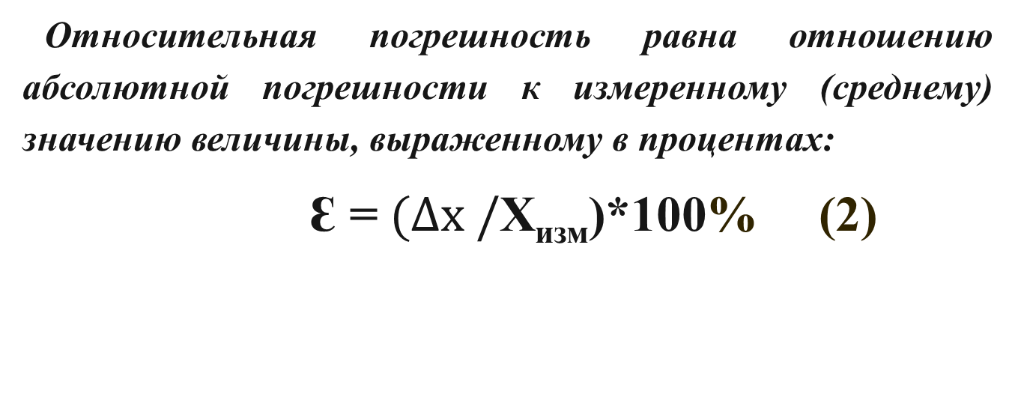
Погрешности и их виды
Абсолютная погрешность ∆х задает интервал значений, в пределах которого с определенной степенью точности находится истинное значение измеряемой величины:
(X_{изм} - ∆х) ≤ X_{ист} ≤ (X_{изм} +∆х) (1)
Относительная погрешность равна отношению абсолютной погрешности к измеренному (среднему) значению величины, выраженному в процентах:
Ɛ = $(∆х /$X_{изм})*100% (2)

Slide 7
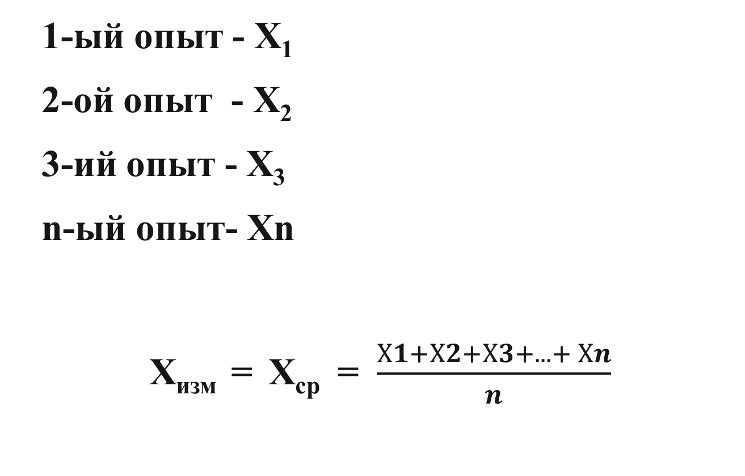
1-ый опыт - Х₁
2-ой опыт - Х₂
3-ий опыт - Х₃
n-ый опыт- Хn
X_{изм} = X_{ср} = $\frac{Х1+Х2+Х3+...+ Хn}{n}$

Slide 8
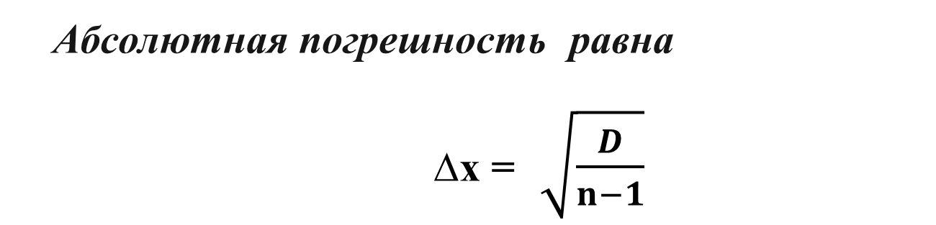
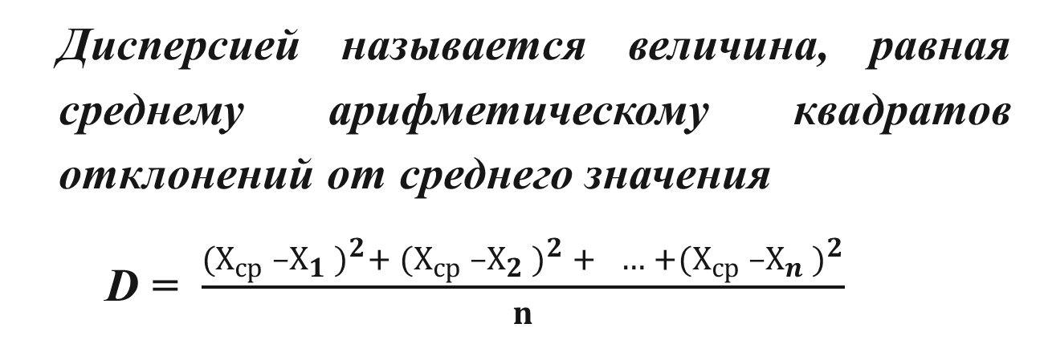
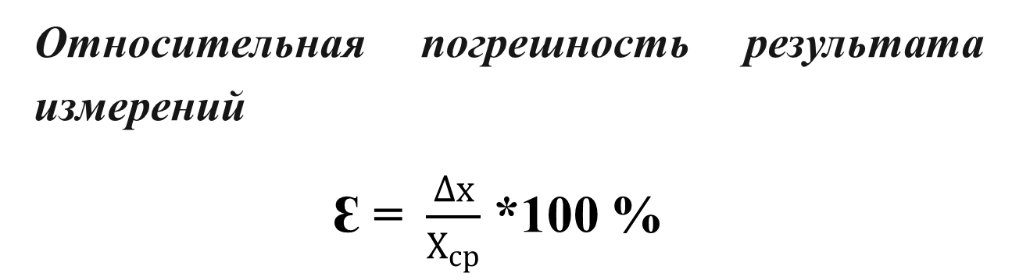
Дисперсией называется величина, равная среднему арифметическому квадратов отклонений от среднего значения
D = $\frac{{(Х_{ср} –Х_{1} )}^{2}+ {(Х_{ср} –Х_{2} )}^{2} + … +{(Х_{ср} –Х_{n} )}^{2}}{n}$
Абсолютная погрешность равна
∆х = $\sqrt{\frac{D}{n−1}}$
Относительная погрешность результата измерений
Ɛ =$\frac{∆х}{Х_{ср}}$ *100 %

Slide 9
Пример
При определении влажности воздуха в классе учащиеся получили следующие значения:
Таблица 1
N ученика | 1 | 2 | 3 | 4 | 5 | 6 | 7 | 8 | 9 | 10
Отн.влажн. ᵠ, % | 52 | 65 | 55 | 50 | 60 | 53 | 55 | 49 | 64 | 59

Slide 10
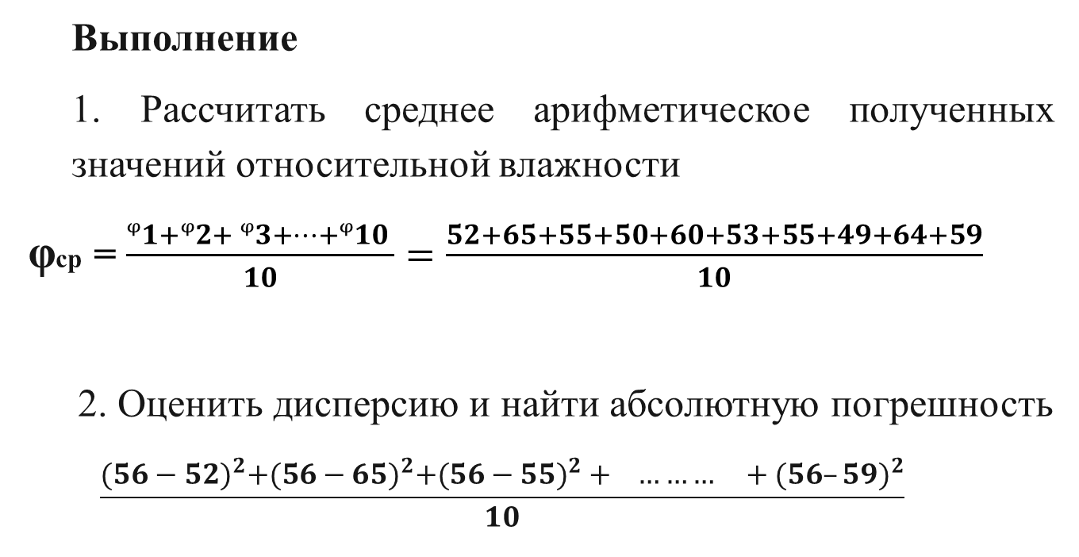
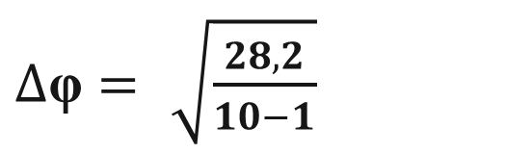
Выполнение
1. Рассчитать среднее арифметическое полученных значений относительной влажности
φср = $\frac{ᵠ1+ᵠ2+ ᵠ3+…+ᵠ10 }{10}=\frac{52+65+55+50+60+53+55+49+64+59}{10}$
2. Оценить дисперсию и найти абсолютную погрешность
$$\frac{{(56−52)}^{2}+{(56−65)}^{2}+(56−55)^{2}+ ……… +{(56–59)}^{2}}{10}$$
D =
Результаты
φср = 56 %
D = 28,2
$∆$φ $=$ $\sqrt{\frac{28,2}{10−1}}$
= 2 %

Slide 11
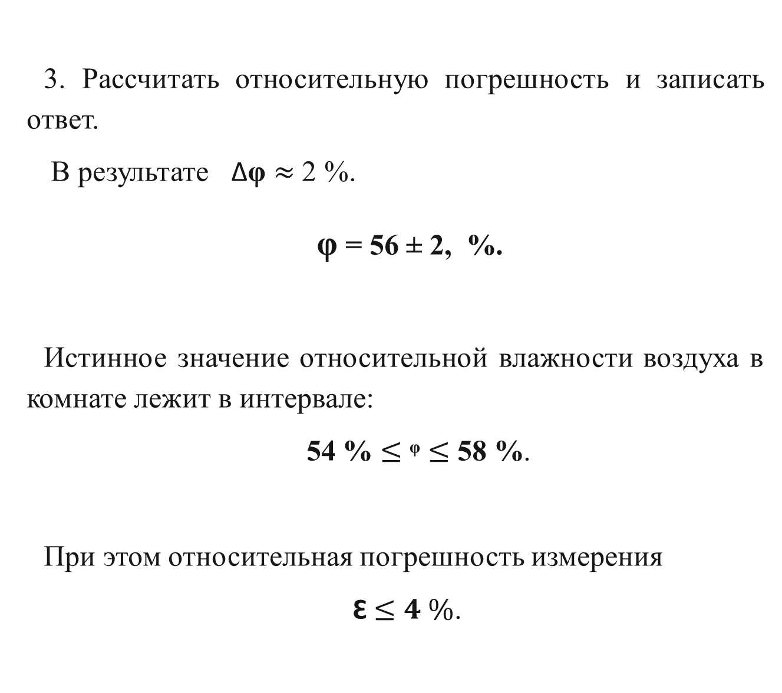
3. Рассчитать относительную погрешность и записать ответ.
В результате ∆φ $≈$2 %.
φ = 56 ± 2, %.
Истинное значение относительной влажности воздуха в комнате лежит в интервале:
54 % $≤$ ᵠ $≤$ 58 %.
При этом относительная погрешность измерения
Ɛ $≤4 \%$.

Slide 12
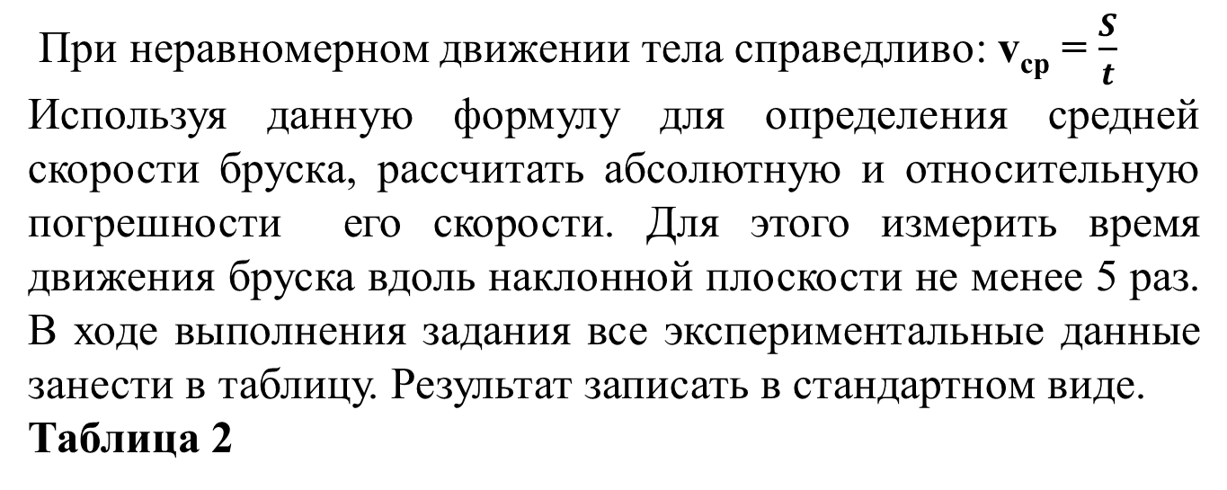
Задание 1. «Определение средней скорости движения тела».
При неравномерном движении тела справедливо: v_{ср} = $\frac{S}{t}$
Используя данную формулу для определения средней скорости бруска, рассчитать абсолютную и относительную погрешности его скорости. Для этого измерить время движения бруска вдоль наклонной плоскости не менее 5 раз. В ходе выполнения задания все экспериментальные данные занести в таблицу. Результат записать в стандартном виде.
Таблица 2
N | S, м | t, с | v, м/с | v_{ср}, м/с | |v – v_{ср}|, м/с | (v – v_{ср}) ², м²/с² | D, м²/с² | ∆v, м/с | Ɛ, %
1
2
3
4
5

Slide 13
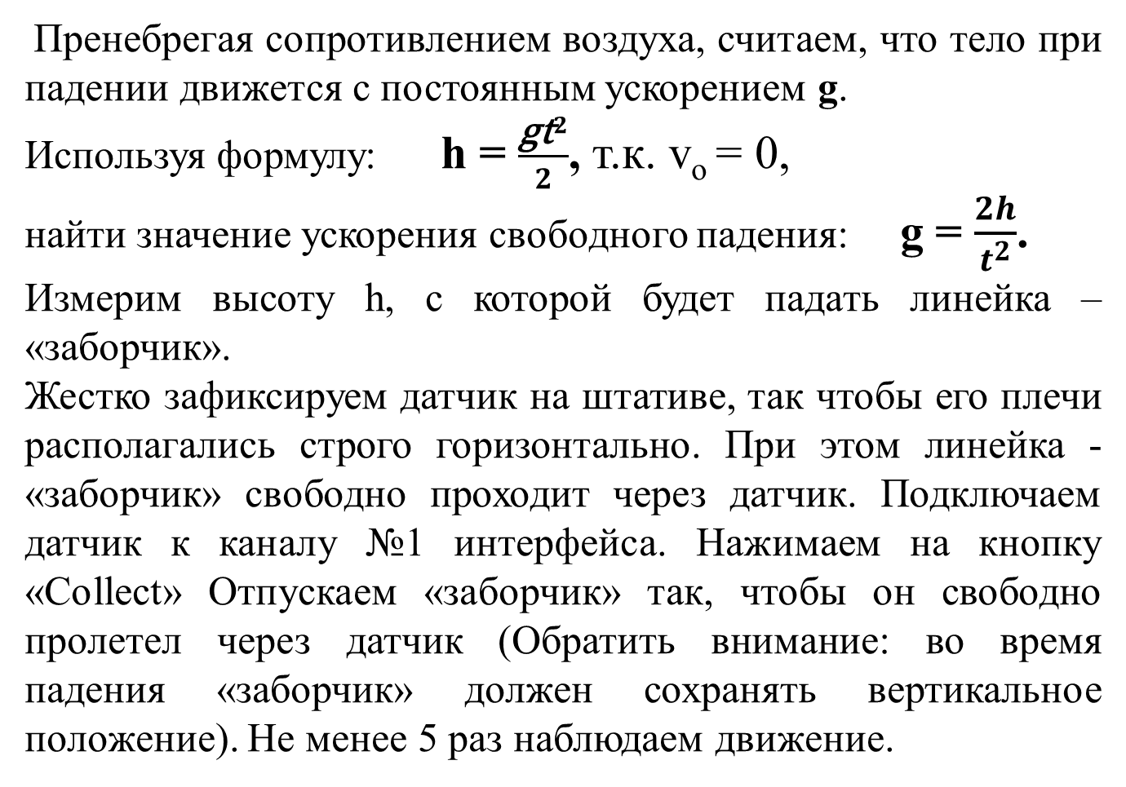
Задание 2. «Определение ускорения свободного падения».
Пренебрегая сопротивлением воздуха, считаем, что тело при падении движется с постоянным ускорением g.
Используя формулу: h = $\frac{\text{g}{\text{t}}^{2}}{2}$, т.к. v_{о} = 0,
найти значение ускорения свободного падения: g = $\frac{2h}{t^{2}}$.
Измерим высоту h, с которой будет падать линейка – «заборчик».
Жестко зафиксируем датчик на штативе, так чтобы его плечи располагались строго горизонтально. При этом линейка - «заборчик» свободно проходит через датчик. Подключаем датчик к каналу №1 интерфейса. Нажимаем на кнопку «Collect» Отпускаем «заборчик» так, чтобы он свободно пролетел через датчик (Обратить внимание: во время падения «заборчик» должен сохранять вертикальное положение). Не менее 5 раз наблюдаем движение.

Slide 14
Экспериментальные данные записываем в таблицу. Определяем ускорение свободного падения и погрешности его измерения. Результат представляем в стандартном виде.
Таблица 3
N | h, м | t, с | g, м/с² | g_{ср}, м/с² | |g – g_{ср}|, м/с² | (g – g_{ср}) ², м²/с⁴ | D, м²/с⁴ | ∆g, м/с² | Ɛ, %
1
2
3
4
5

Slide 15
ВОПРОСЫ
Как сильно отличается полученное значение g от общепринятого?
Входит ли общепринятое значение g в доверительный интервал?
Изменится ли значение ускорения свободного падения, если высоту h уменьшить/увеличить?
Как влияет на результаты определения g сила сопротивления воздуха?

Slide 16
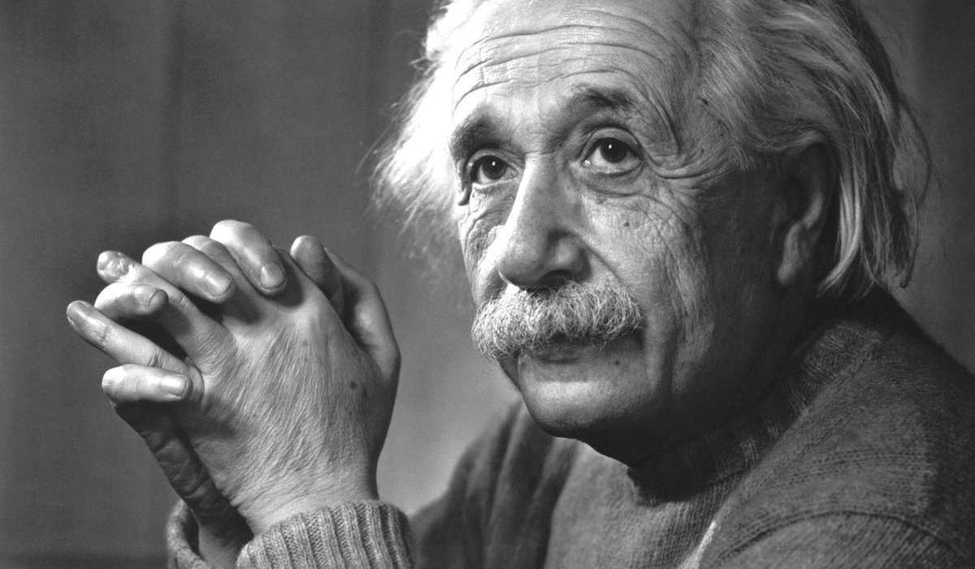
Единственным источником знаний является опыт…
И хотя опыт берет за ученье большую плату,
Учит при этом лучше всех других учителей.
Альберт Эйнштейн

Slide 17
Итоги урока
1.Чем занимались на уроке?
2.У кого были затруднения при выполнении заданий?
3.Удалось ли преодолеть трудности?
4.Что вам больше понравилось и запомнилось на уроке?
5.Оправдались ли ожидания,
с которыми вы шли на урок?

Slide 18


Понравился урок, и тема понята.
Понравился урок, но не всё ещё понятно.
Урок не понравился, и тема не понятна.

Slide 19
Спасибо за внимание!

